Slide 1
圆的进一步认识
一.圆 周 角 定 理
圆周角的度数等于其所对弧度数的一半.
推论1 同弧(或等弧)上的圆周角相等.同圆或等圆中,相等的圆周角所对的弧相等.
推论2 半圆(或直径)上的圆周角相等于90⁰.反之,90⁰ 的圆周角所对的弦为直径.

Slide 2
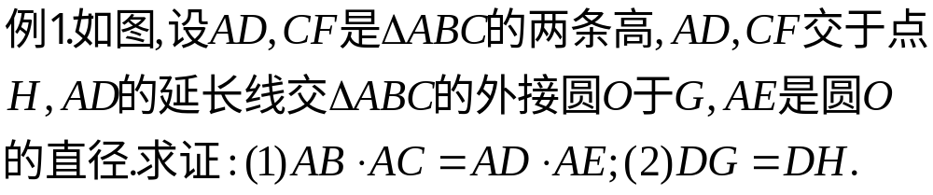

A
F
H
B
O
D
C
E
G

Slide 3
二.圆的切线
1.直线与圆的位置关系
当直线与圆有2个公共点时,直线与圆相交;当直线与圆只有1个公共点时,直线与圆相切;此时直线是圆的切线,公共点称为切点;当直线与圆没有公共点时,直线与圆相离.
2.切线的判定定理 过半径外端且与这条半径垂直的 直线是圆的切线.
3.切线的性质定理 圆的切线垂直于经过切点的半径.

Slide 4


4.切线长定理 从圆外一点引圆的两条切线长相等.
5.弦切角
弦切角的定义 顶点在圆上,一边与圆相切,另一边与圆相交的角称为弦切角.弦切角的顶点就是切点.
弦切角定理 弦切角的度数等于所夹弧的度数的一半.
C
E
D
推论 同弧(或等弧)上的弦切角相等,同弧(或等弧)上的弦切角与圆周角相等.
O
B
A

Slide 5
6.三角形内切圆的有关问题
三角形的三内角平分线交于一点,这点到三角形的三边距离相等,以此交点为圆心,该点到边的距离为半径作圆,该圆必与三角形的三边都相切.该圆就是三角形的内切圆,三角形则是圆的外切三角形,该点称为三角形的内心.

Slide 6


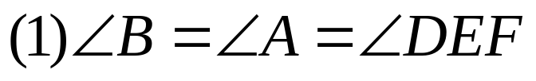
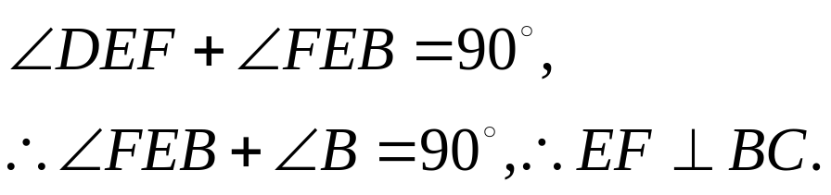







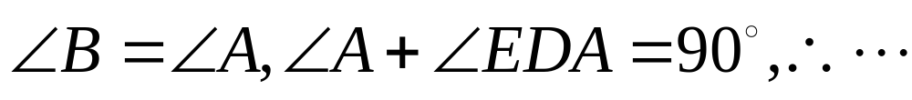
例2.如图,梯形ABCD中,AB//DC,AD=BC,以AD为直径的⊙O交AB于点E, ⊙O的切线EF交BC于F,求证:EF⊥BC.
略证:
G
(3)连接OE,证明OE//BC.

Slide 7






三.圆中比例线段
1.相交弦定理 圆的两条相交弦,被交点分成两段的积相等.
已知:如图,圆O的两条弦AB,CD相交于圆内一点P.则:PA·PB=PC·PD.

Slide 8
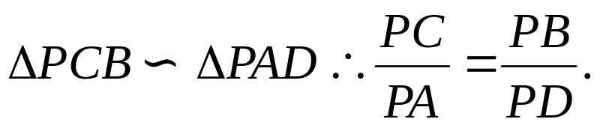
2.割线定理 从圆外一点引圆的两条割线,这点到每条割线与圆的交点的两条线段的积相等.
从⊙O外一点P 引⊙O的两条割线PBA与PDC,与⊙O分别交于A,B与C,D.则PA·PB=PC·PD.
A
B
P
O
D
C
(1)

Slide 9
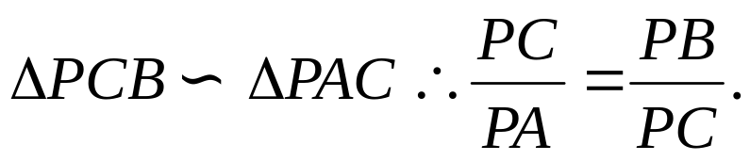
3.切割线定理 从圆外一点引圆的一条割线与一条切线,切线长是这点到割线与圆的两个交点的线段的等比中项.
从⊙O外一点P 引⊙O的一条割线PBA与一条切线PC,与⊙O分别交于A,B与C.则PC² =PA·PB.
B
A
P
O
C
(2)

Slide 10











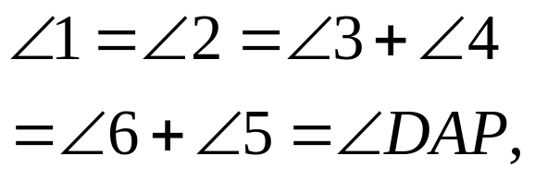



例3.如图,PA切⊙O于A点,M为劣弧BC的中点,割线PBC交AM于D点.求证:PD² =PB·PC.
分析:PA² =PB·PC,所以想办法证明PA=PD.

Slide 11




四.圆内接四边形
如果一个多边形的所有顶点都在一个圆上,这个多边形就叫圆内接多边形,这个圆就是多边形的外接圆.
1.圆内接四边形性质定理 圆内接四边形对角互补
2.圆内接四边形判定定理 如果四边形的对角互补,则此四边形内接于圆.
3.若两点在一条线段同侧且该线段张角相等,则此两点与线段两个端点共圆.特别的,对定线段张角为直角的点共圆.

Slide 12







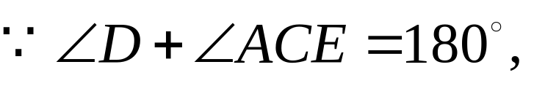
例4.如图,已知A是劣弧BC的中点,弦AD,AE交BC于F,G两点.求证:D,E,G,F共圆.

Slide 13
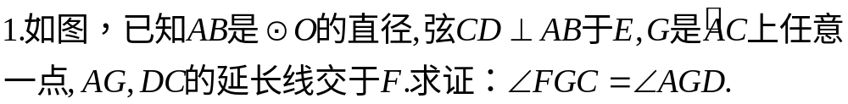





圆的综合应用

Slide 14
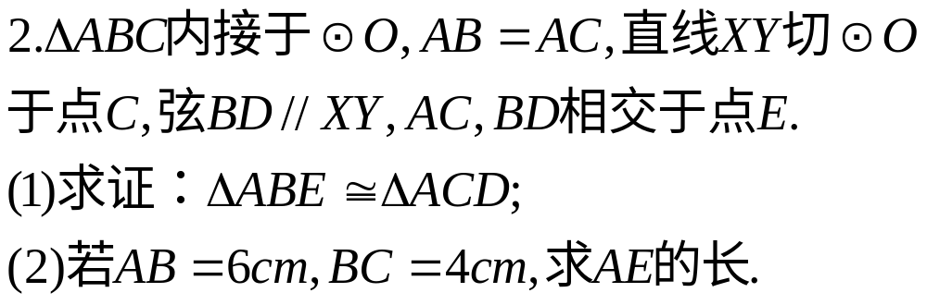

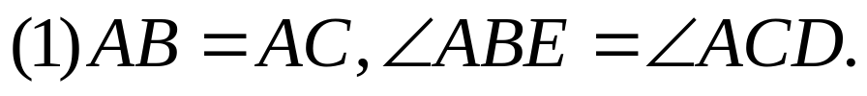



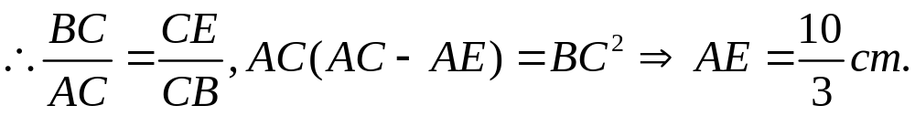

Slide 15
